Slide 1
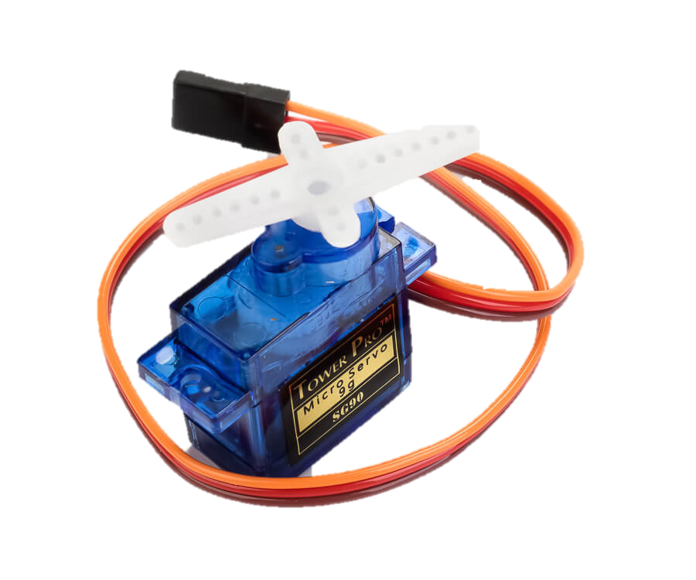
Сервопривод

Slide 2
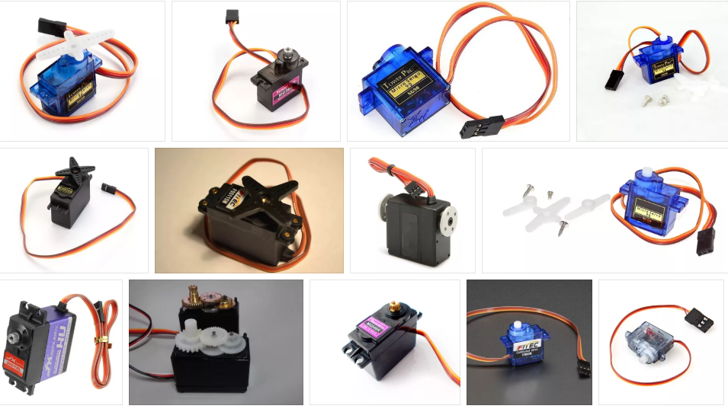
Сервопривод – это такой вид привода, который может точно управлять параметрами движения. Другими словами, это двигатель, который может повернуть свой вал на определенный угол или поддерживать непрерывное вращение с точным периодом.

Slide 3
Где используют?
В проектах ардуино робототехники серво часто используется для простейших механических действий:
Повернуть дальномер или другие датчики на определенный угол, чтобы измерить расстояние в узком секторе обзора робота.
Сделать небольшой шаг ногой, движение конечностью или головой.
Для создания роботов-манипуляторов.
Для реализации механизма рулевого управления.
Открыть или закрыть дверку, заслонку или другой предмет. Основной задачей таких устройств является реализация в области сервомеханизмов. Также сервоприводы нередко используются в таких сферах как обработка материалов, производство транспортного оборудования, обработка древесины, изготовление металлических листов, производство стройматериалов и другие.

Slide 4
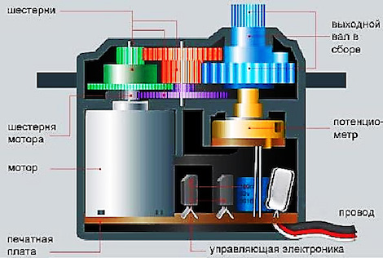
Устройство сервопривода

Slide 5
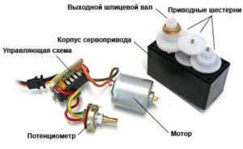
Вся схема управления серво находится внутри корпуса, управляющие сигналы и питание подаются, как правило, идут по трем проводам: земля, напряжение питания и управляющий сигнал.

Slide 6
Сервопривод непрерывного вращения 360, 180 и 270 градусов
Выделяют два основных вида серводвигателей – с непрерывным вращением и с фиксированным углом (чаще всего, 180 или 270 градусов). Отличие серво ограниченного вращения заключается в механических элементах конструкции, которые могут блокировать движение вала вне заданных параметрами углов. Достигнув угла 180, вал окажет воздействие на ограничитель, а тот отдаст команду на выключение мотора. У серводвигателей непрерывного вращения таких ограничителей нет.

Slide 7
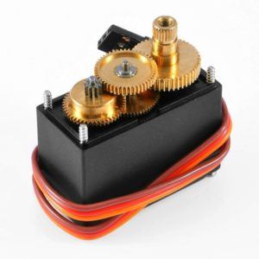
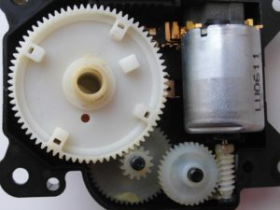
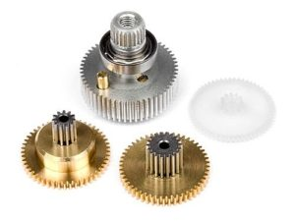
Материалы шестерней сервопривода
У большинства сервоприводов связующим звеном между валом и внешними элементами является шестеренка, поэтому очень важно, из какого материала она сделана. Наиболее доступных вариантов два: металлические или пластмассовые шестерни. В более дорогих моделях можно найти элементы из карбона и даже титана.

Slide 8
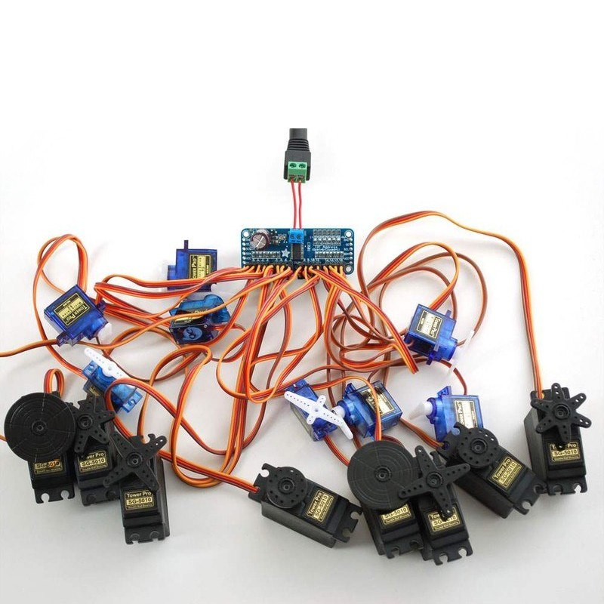
Преимущества серводвигателей
Широкое использование сервоприводов связано с тем, что они обладают стабильной работой, высокой устойчивостью к помехам, малыми габаритами и широким диапазоном контроля скорости. Важными особенностями сервоприводов являются способность увеличивать мощность и обеспечение обратной информационной связи. И этого следует, что при прямом направлении контур является передатчиком энергии, а при обратном – передатчиком информации, которая используется для улучшения точности управления

Slide 9
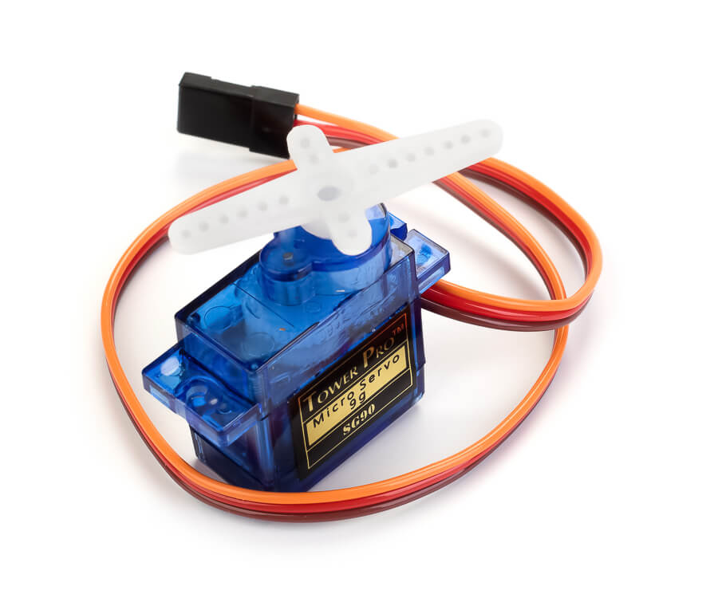
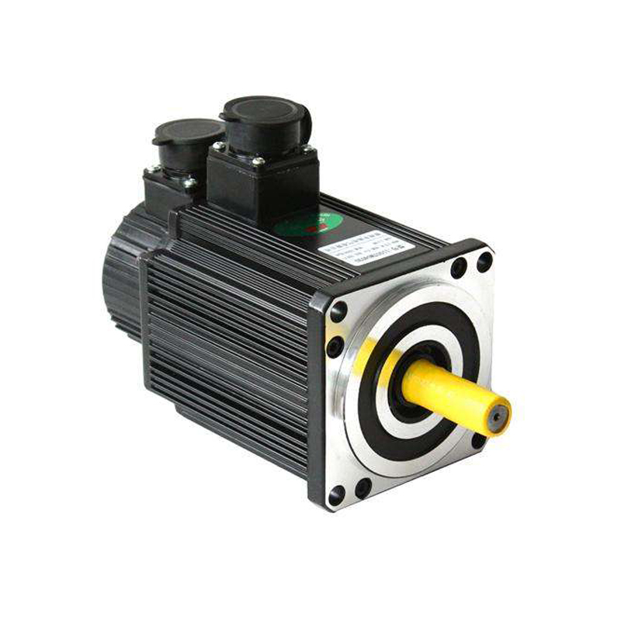
Отличия серво и обычного двигателя
Включая или выключая обычный электрический двигатель, мы можем сформировать вращательное движение и заставить двигаться колеса или другие предметы, прикрепленные к валу. Движение это будет непрерывным, но для того, чтобы понять, на какой угол повернулся вал или сколько оборотов он сделал, потребуется устанавливать дополнительные внешние элементы: энкодеры. Сервопривод уже содержит все необходимое для получения информации о текущих параметрах вращения и может самостоятельно выключаться, когда вал повернется на необходимый угол.

Slide 10
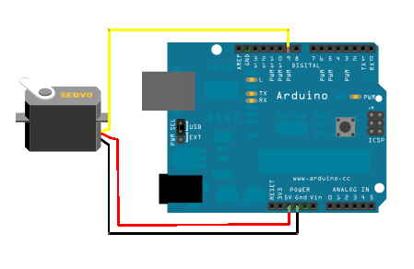
Подключение серводвигателя к ардуино
Сервопривод обладает тремя контактами, которые окрашены в разные цвета. Коричневый провод ведет к земле, красный – к питанию +5В, провод оранжевого или желтого цвета – сигнальный. К Ардуино устройство подключается через макетную указанным на рисунке образом. Оранжевый провод (сигнальный) подключается к цифровому пину, черный и красный – к земле и питанию соответственно.

Slide 11
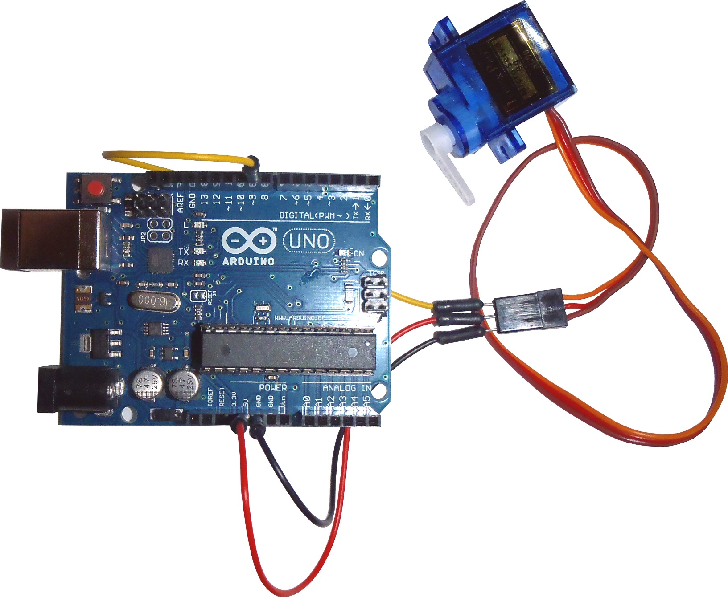
Заключение
Сервоприводы играют очень важную роль для многих проектов Ардуино, от робототехнических до систем умного дома. Все, что связано с движением, традиционно требует особых знаний и создать полноценный правильно работающий привод – непростая задача. Но с помощью серводвигателей можно во многих случаях упростить задачу, поэтому серво постоянно используется даже в проектах начального уровня.

